Slide 1



STEM
EĞİTİMİ
Dr. Tunç Erdal Akdur
MEB YENİLİK VE EĞİTİM TEKNOLOJİLERİ GENEL MÜDÜRLÜĞÜ

Slide 2
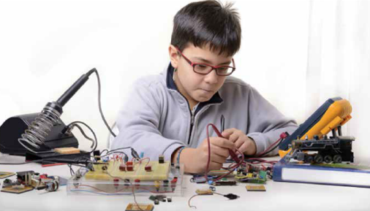
STEM Eğitimi
STEM (Fen, Teknoloji, Mühendislik, Matematik) eğitimi disiplinleri bir araya getirerek aralarındaki ayrımı ortadan kaldırarak, anaokulundan üniversiteye kadar bu eğitim yaklaşımı öğrencilere uygulanmasıdır.
STEM Eğitimi sayesinde sorgulayan, araştıran, üreten ve yeni buluşlar yapabilen bir neslin yetiştirilmesi amaçlanmaktadır.
Ülkemizde Fen, Teknoloji, Mühendislik ve Matematik kelimelerinin kısaltmaları yapılarak FeTeMM biçiminde de adlandırılmaktadır.

Slide 3
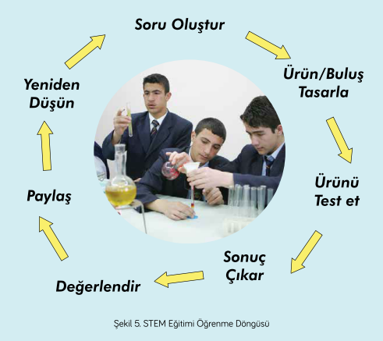
STEM eğitiminde öğrenciden neler bekleniyor?
STEM eğitiminin temelinde; öğrencileri içerik öğrenmekten daha çok sorgulamaya, araştırma yapmaya, üretime ve yeni buluşlar yapmaya yönlendirme vardır.

Slide 4
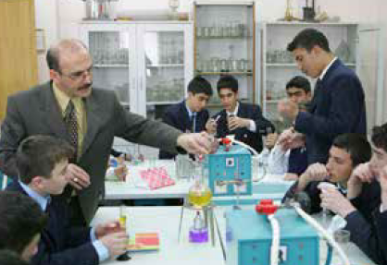
STEM Eğitiminde Öğretmenlerden beklenenler
Yol gösterici olmalı
STEM ile ilgili eğitimlere katılmalı, yenilikleri takip etmeli
Öğrenmeyi, yaratıcılığı ve işbirliğini teknoloji kullanarak geliştirmeli
Okul yönetimi ile koordineli bir şekilde çalışmalı
STEM etkinlikleri organize etmeli ve geliştirmeli
STEM eğitimi etkinlileriyle ilgili sonuçları ve aktiviteleri sosyal medya üzerinden paylaşmalı (Kearney, 2015)

Slide 5
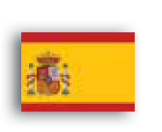






Diğer Ülkeler Bu konuda Neler Yapıyor?
21. yüzyıl içerisinde teknolojik gelişme alanındaki yarış iyice hızlanmış, Amerika Birleşik Devletleri (ABD) için Japonya’nın 1980’li yıllarda rakip olmasının ardından sahneye Çin de hem ekonomik, hem teknolojik hem de savunma sanayii alanlarında bir rakip olarak ortaya çıkmıştır.
Bu da gelişmiş ülkeleri bilime, mühendisliğe ve yenilikçiliğe yatırım yapmaya yönlendirmiştir. Bu amaç doğrultusunda, ABD çeşitli reform girişimleri başlatmıştır.

Slide 6
Diğer Ülkeler Bu konuda Neler Yapıyor?
STEM eğitimi artık bütün dünya ülkeleri için bir zorunluluk haline gelmiştir. Gelişmiş ülkeler sanayi devrimiyle ortaya çıkan eğitim sisteminden vazgeçip, eğitim sistemlerini STEM eğitimine dayandırmayı hedeflemektedirler. Bunun nedeni olarak da son yıllarda bilgi toplumunda emek ve kas gücünden çok zihinsel süreçlerin ve üretim becerilerinin arttırılması zorunluluk olarak görülmektedir.

Slide 7
Geleceğin STEM Alanları
Mobil Internet
Bilişim İşlerinin Otomasyonu
Nesnelerin İnterneti
Bulut Bilişim
İleri Robot Teknolojileri
Otonom Araçlar
Yeni Nesil Gen Çalışmaları
Enerji Depolama
3 Boyutlu Baskı
Gelişmiş Malzemeler
Fosil Yakıt Çıkarma Teknolojileri
Yenilenebilir Enerji

Slide 8
DÜNYA 2023
Yeni teknolojilerin ekonomiye entegrasyonu, ekonomik büyüme ve refah imkânları getirirken birçok çalışanın da işini kaybetmesi tehlikesini beraberinde getirecektir.
İşler makineler tarafından devralınırken aslında insanlar tarafından yapılması gereken yeni işler (bu makinelerin tasarlanması, üretilmesi ve idamesi) ortaya çıkacaktır.

Slide 9
DÜNYA 2023
Ülkemiz, 2023 yılına yüksek gelirli bir ülke olarak girebilecek midir?
Ülkemizin orta gelir tuzağından çıkabilmesi için eğitim sisteminde köklü değişikliklere gitmesi gerekmektedir. Çünkü yüksek gelir ekonomiye geçmek gerekmektedir. Üretken bir ekonominin olmazsa olmazı ise nitelikli iş gücüdür.

Slide 10
DÜNYA 2023
Klasik istihdam (kadrolu, sürekli iş) yerini proje temelli istihdama (sınırlı süreli, ya da iş paketi temelli sözleşmeler) bırakacağından uygun iş yönetim becerilerine (organizasyon, pazarlama, sözleşme yönetimi, proje yönetimi gibi) ihtiyaç duyulacaktır.

Slide 11
DÜNYA 2023
Değişimleri özümsemek ve ayak uydurmak, yeni şeyler öğrenmek ve beceriler geliştirmek konusunda kişisel yetenekler çok önemli hale gelecektir.

Slide 12
DÜNYA 2023
Elemanların bilimsel teknik eğitim ve beceriye sahip olmalarının yanından, yaratıcı olabilmeleri ve işbirliği yapabilmek için becerilere sahip olmaları da gerekecektir.

Slide 13
DÜNYA 2023
Hemen hemen tüm mesleklerde teknoloji kullanımı ve iş yoğunluğu artacak bu hızlı değişimlere ve yoğunluğa ayak uydurabilmek ve baskı altında ayakta kalabilmek için duygusal ve kişisel sağlamlık gerekecektir.

Slide 14

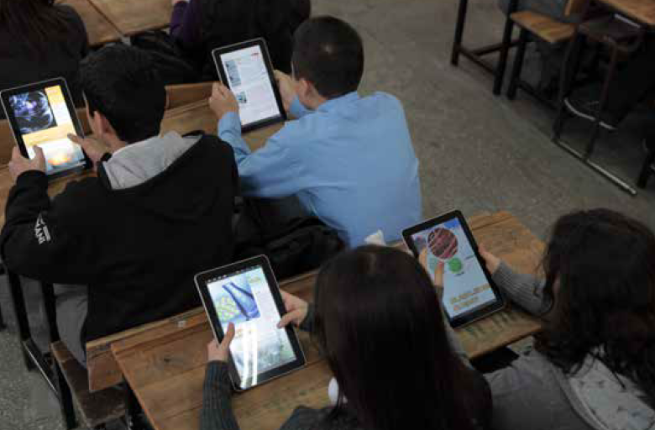
Ülkemizde STEM Eğitimine geçiş için neler yapılıyor?
Doğrudan bir eylem planımız yok.. Fakat 2015-2019 Stratejik planında STEM eğitimiyle ilgili amaçlar var.
FATİH Projesi (Tablet Bilgisayarlar)
TÜBİTAK tarafından açılan bilim merkezleri
TÜBİTAK Bilim Fuarları
Hacettepe ve İstanbul Aydın Üniversitelerinde STEM merkezleri
Muş Alparslan Üniversitesinde öğretmenlere yönelik STEM dersleri açılıyor.
Bahçeşehir Üniversitesi STEM Öğretmeni Eğitimi
SCIENTIX projesi ( konferans, çalıştay, bilgilendirme, tanıtım vb... )
TÜSİAD STEM Kiti okullarda uygulanması projesi

Slide 15
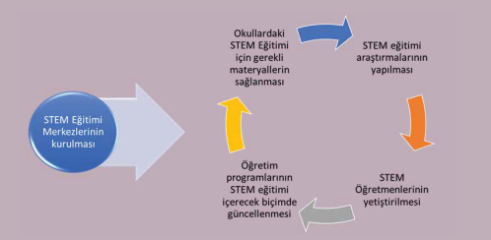
STEM Eğitimim Sistemimize Dahil Edilebilmesine Yönelik Görüşler
STEM Eğitimi merkezlerinin kurulması,
Bu merkezlerde üniversitelerle ve endüstriyle işbirliği içerisinde STEM eğitimi araştırmalarının yapılması,
Öğretmenlerin STEM eğitim yaklaşımını benimseyecek şekilde yetiştirilmesi,
Öğretim programlarının STEM eğitimini içerecek biçimde güncellenmesi,
Okullardaki STEM eğitimi için öğretim ortamlarının oluşturulması ve ders materyallerinin sağlanması

Slide 16
STEM Eğitimi Raporuna ulaşmak için;
http://yegitek.meb.gov.tr/www/meb-yegitek-genel-mudurlugu-stem-fen-teknoloji-muhendislik-matematik-egitim-raporu-hazirladi/icerik/719
http://yegitek.meb.gov.tr/STEM_Egitimi_Raporu.pdf
http://yegitek.meb.gov.tr/STEM_Education_Report.pdf

Slide 17
Görüş, Öneri ve Katkılarınız için
Dr. Tunç Erdal Akdur
MEB YEĞİTEK
tuncakdur@meb.gov.tr
TEŞEKKÜRLER :)

